Slide 1
От лозунгов –
к действиям!

Slide 2
2021-2022, Пермский край
Проект
«Формирование и оценка функциональной грамотности обучающихся

Slide 3
Региональные координаторы проекта
Калинчикова Лариса Николаевна, начальник управления общего, дополнительного образования и воспитания МОиН ПК
Клинова Мария Николаевна, научный сотрудник отдела НМС ОО ГАУ ДПО «ИРО ПК»
marklin72@mail.ru
89128863656

Slide 4
Индикаторы комплексного анализа конкурентоспособности образования страны
характеристики образовательного процесса на уровне ОО (структура, условия, кадры, содержание, технологии)
функционирование образовательной системы в целом (охват, финансирование, дифференциация…)
образовательные результаты обучающихся,
в т. ч. их функциональная грамотность
ключевой индикатор, недостижимый без участия педагогов

Slide 5
Функциональная грамотность –
это вообще про что?
Про то, что важны не только и не столько сами знания, сколько умение их применить: найти новую информацию, проверить ее достоверность, на ее основе изучить новые виды деятельности, — иными словами, способность заниматься саморазвитием и самообразованием.
Привязывать обучение к реальной жизни – означает сделать его осмысленным!

Slide 6
1. В чем причины повышенного интереса
к вопросу функциональной грамотности обучающихся?
«Внешние»
«Внутренние»
Невысокие результаты российских и международных исследований функциональной грамотности школьников.
Указ Президента «О национальных целях и стратегических задачах развития Российской Федерации на период до 2024 года», п.5: Обеспечение глобальной конкурентоспособности российского образования, вхождение Российской Федерации в число 10 ведущих стран мира по качеству общего образования
Искреннее желание изменить ситуацию «знают, но не могут применить» у детей
Мы надеемся, что все потенциальные участники проекта пришли в группы именно поэтому

Slide 7
Задание |  | Верные ответы
8 * 3 = |  | 95%
В коробке 3 ряда по 8 конфет в каждом. Сколько всего конфет в коробке? |  | 85%
У меня завтра день рождения, будет 20 человек. Я хочу угостить каждого конфетой. Хватит ли мне одной коробки конфет, если в ней 3 ряда по 8 конфет в каждом? Подтвердите свой ответ вычислениями. |  | 50%
У меня завтра день рождения, будет 20 человек. Я хочу угостить каждого конфетой. Хватит ли мне одной коробки (см. рис.)? Подтвердите свой ответ вычислениями. |  | 15%
Проблема: несформированность навыка переноса знаний
Функциональная неграмотность
«Формализм и эффект ситуационности знаний»: если знания не присвоены учащимися, не осознаны ими, то проявляется усвоенное только в тех ситуациях, в которых формировались.

Slide 8
Международное исследование качества чтения и понимания текста учащимися начальной школы 4-х лет обучения
1 место
Международное исследование качества школьного математического и естественнонаучного образования в 4-х и 8-х классах, дополнительно – в выпускном классе
7 место
Международная программа по оценке образовательных достижений 15-летних школьников (3 основных направления исследования + несколько дополнительных)
30-31 место

Slide 9
PISA – как рентген для школьной системы образования. Полную картину она не покажет, но даст понять, где есть вывихи и переломы
Министр образования Аргентины
Эстебан Буллрих

Slide 10
Появление понятия «функциональная грамотность» часто связывают с запуском в 2000 году мониторинга PISA – международной программы по оценке образовательных достижений 15-летних учащихся, которая позволяет выявить и сравнить изменения, происходящие в системах образования в разных странах, и оценить эффективность стратегических решений в области образования.
Однако на самом деле это понятие возникло гораздо раньше

Slide 11
1958,
10-я сессия Генеральной конференции ЮНЕСКО
1965,
Всемирный конгресс министров просвещения
неграмотные - лица, не умеющее читать и писать;
полуграмотные - лица, умеющее только читать;
грамотные - жители, которые умеют читать тексты с пониманием прочитанного и в состоянии написать краткое изложение о своей повседневной жизни
функционально грамотный - тот, кто может принимать участие во всех видах деятельности, в которых грамотность необходима для эффективного функционирования его группы и которые дают ему также возможность продолжать пользоваться чтением, письмом и счётом для своего собственного развития и для дальнейшего развития социального окружения

Slide 12
Декомпозиция функциональной грамотности в исследованиях PISA
Каждый год одно из трех направлений становится при исследовании основополагающим и составляет 2/3 работы
Естественнонауч-ная грамотность
Математическая грамотность
Читательская грамотность
Главные направления
Дополнительные направления
(не менее важные!):
финансовая грамотность, глобальные компетенции, креативное мышление …

Slide 13
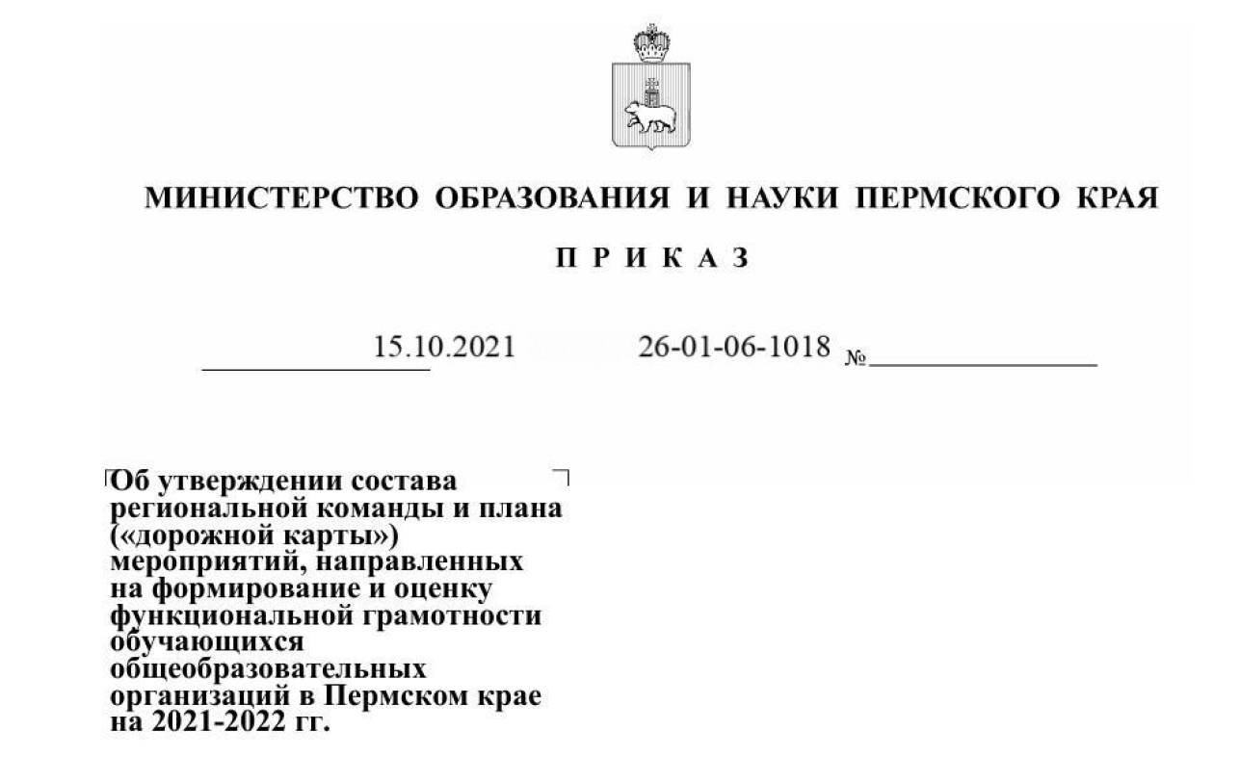
2. Какие нормативные документы запустили целенаправленную работу по формированию и оценке функциональной грамотности обучающихся
на федеральном и региональном уровнях?
+ готовится приказ ИРО ПК о закреплении состава команд педагогов по направлениям (более 300 участников)

Slide 14
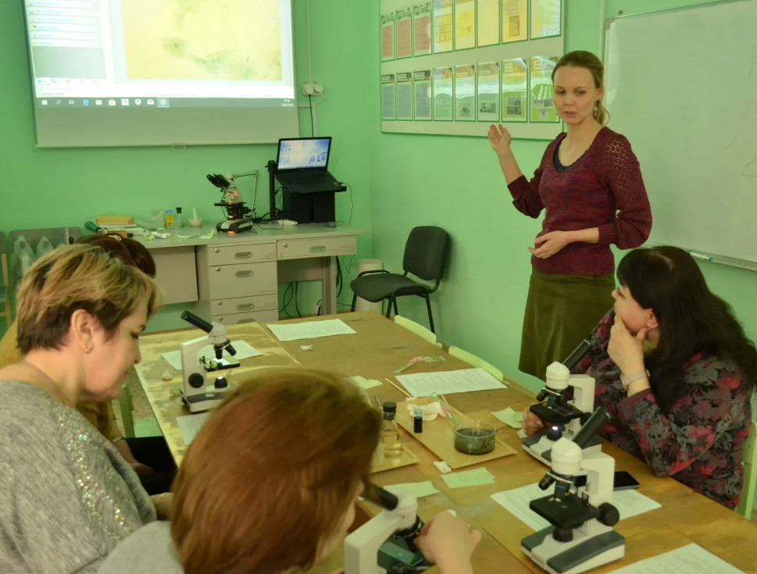
3. Ключевой постулат организации работы
в проекте
Прирост профессиональных компетенций педагога может происходить только при погружении в ситуацию деятельности
НЕТ: только сидеть у компьютера и смотреть/слушать онлайн-мероприятия
ДА: смотреть/слушать онлайн-мероприятия + осуществлять активную самостоятельную продуктивную деятельность и делиться уже имеющимся опытом

Slide 15
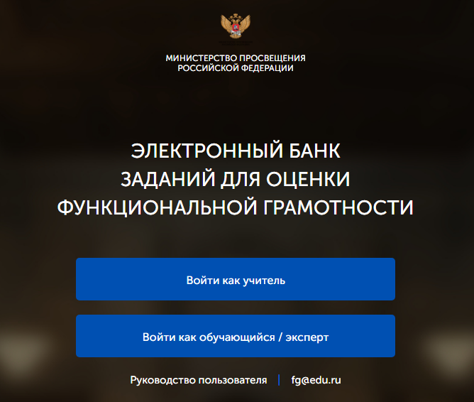

Slide 17
Новикова
Елена
Олеговна
Читательская грамотность
Математическая грамотность
Финансовая грамотность
Естественно-научная грамотность
Креативное мышление
Глобальные компетенции
«ВОЖДИ»
Кальсина
Алла
Алексеевна
Патракеева
Мария
Игоревна
Семенцова
Ольга Александровна
Клинова
Мария
Николаевна
Яковлева
Надежда
Геннадьевна

Slide 18
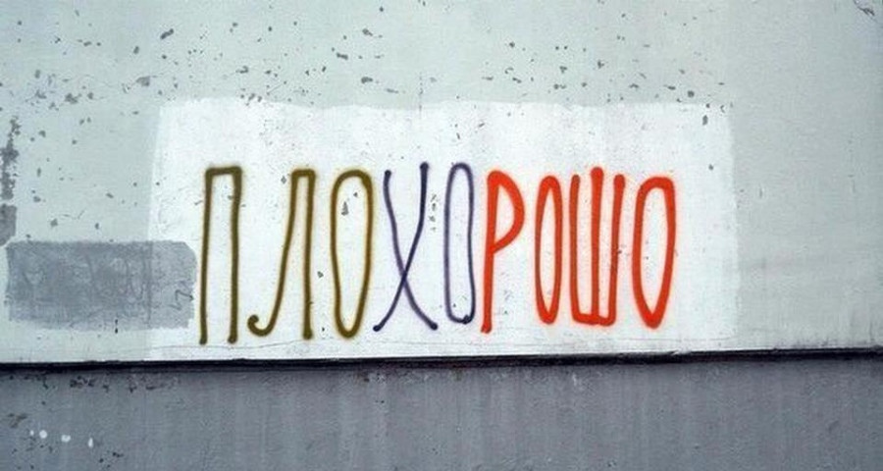
Конец чего-то плохого – это всегда начало чего-то хорошего

